Slide 1
TRABAJO PRÁCTICO EVALUATIVO N°2
Acosta, CanoB, Maidana, Villalba, Zacaría.

Slide 2

TEMA
El proyecto planteado consiste el desarrollo de un sistema web integral orientado a locales de reparación de dispositivos electrónicos como celulares, computadoras y electrodomésticos. Surge ante la falta de herramientas tecnológicas eficientes que permitan registrar y organizar las tareas cotidianas. Por otro lado, se trata de una propuesta pertinente no solo por su utilidad en el contexto actual (donde reparar suele ser más accesible que reemplazar), sino también por su valor académico, ya que permite aplicar conocimientos en desarrollo web, bases de datos y diseño de sistemas.

Slide 3

CONTEXTO
Los locales de reparación cumplen un rol esencial al prolongar la vida útil de los dispositivos electrónicos, con una demanda creciente de sus servicios. Sin embargo, muchos operan sin sistemas tecnológicos adecuados, lo que dificulta la organización interna (control de repuestos, la asignación de tareas y la comunicación efectiva), como la atención al cliente, lo que puede ocasionar errores, demoras y una disminución en la calidad del servicio. Un sistema de gestión integral permitiría optimizar estos procesos, mejorar el rendimiento operativo y elevar la experiencia del cliente.

Slide 4

NECESIDAD DEL PROBLEMA
La falta de soluciones tecnológicas adecuadas genera desorganización y retrasa las tareas en los locales de reparación. Por lo tanto, persistir en métodos manuales implica aceptar pérdidas de tiempo y errores que impactan negativamente en la calidad del servicio.

Slide 5

PROPUESTA DEL PROYECTO
Se propone el desarrollo de un sistema de gestión integral para locales de reparación de dispositivos electrónicos. El sistema permitirá realizar diagnósticos, controlar las reparaciones, asignar tareas a técnicos, gestionar la información de clientes y manejar el inventario de repuestos. Incluirá perfiles y permisos para garantizar la seguridad de la información, además de notificaciones automáticas para mantener informados a los clientes. Esta solución busca modernizar el sector, reducir tiempos, optimizar recursos y ofrecer una herramienta práctica tanto para la aplicación de conocimientos académicos como para su adopción en el entorno real.

Slide 6
DELIMITACIÓN DEL SOFTWARE
Alcance geográfico inicial: pequeños y medianos comercios de reparación en Formosa, Argentina.
Tipos de dispositivos: dispositivos electrónicos y electrodomésticos en general.
Usuarios destinatarios; propietarios de locales, técnicos de reparación, personal administrativo.
No incluido en este proyecto: gestión contable completa, integración con plataformas de venta online.

Slide 7
ALCANCE DEL PROYECTO
ALCANCE 0
ALCANCE 1
ALCANCE 2
ALCANCE 3
ALCANCE 4
ALCANCE 5
Autenticación y Gestión de Usuario con Perfiles.
Registro de Clientes, Empleados y Dispositivos
Gestión de Reparaciones
Inventario de Repuestos
Sistema de Notificaciones al Cliente
Seguridad y Auditoría Interna

Slide 8
LÍMITES DEL SISTEMA
Durante esta etapa del desarrollo, el sistema:
No incluirá módulos de pago ni facturación electrónica.
No se desarrollará una aplicación móvil, aunque la versión web será responsive y accesible desde múltiples dispositivos.
Será implementado únicamente en entornos de desarrollo o prueba, sin despliegue en producción.

Slide 9
OBJETIVOS DEL SISTEMA
Objetivo General
Implementar un sistema de gestión integral que optimice la operatividad de locales de reparación de dispositivos electrónicos, organizando procesos internos, automatizando tareas clave y mejorando la atención al cliente mediante herramientas digitales.
Objetivos Específicos
Implementar un módulo de reparaciones con registro de diagnósticos, repuestos, fechas, técnicos y observaciones.
Desarrollar un sistema de perfiles y permisos que regule el acceso según el rol del usuario.
Incorporar un módulo de inventario con alertas por bajo stock.
Integrar notificaciones automáticas para informar a los clientes sobre el estado de sus dispositivos.
Facilitar la asignación de tareas técnicas de manera ordenada y equitativa.
Permitir la generación de reportes sobre el rendimiento del taller, el inventario y la trazabilidad de las reparaciones.
Aplicar un diseño de interfaz intuitivo y adaptable a computadoras, tablets y otros dispositivos.

Slide 10

DESCRIPCIÓN GENERAL DEL SISTEMA
Tipo de aplicación: Web, accesible desde navegadores modernos.
Finalidad: Optimizar la administración diaria de talleres de reparación de dispositivos eléctricos y electrónicos.
Funciones principales:
Control de inventario de repuestos y dispositivos.
Asignación de tareas a técnicos según disponibilidad.
Gestión de datos de clientes.
Seguimiento del estado de las reparaciones.
Gestión de roles:
Recepcionistas, técnicos y administrativos acceden con distintos permisos.
Seguridad reforzada con niveles de acceso y autenticación diferenciada.
Problemática abordada:
Sustituye registros manuales y desorganizados.
Mejora la planificación, trazabilidad y comunicación interna.

Slide 11

ARQUITECTURA DEL SISTEMA: METODOLOGÍA
Metodología adoptada: Híbrida (Iterativo-Incremental + Kanban visual).
Ciclo de vida del desarrollo:
Dividido en cuatro iteraciones:
Planificación inicial y análisis
Desarrollo de funcionalidades básicas.
Implementación de módulos intermedios.
Entrega de funciones avanzadas y pruebas finales.
Gestión de tareas:
Trello para seguimiento visual en tableros Kanban.
GitHub para control de versiones y colaboración en código.
Google Drive para documentación compartida.
Organización del equipo:
Coordinador del proyecto: planificación y control general.
Gestor de producto: requisitos, validaciones y priorización.
Equipo de desarrollo: codificación, pruebas e implementación.
Trabajo horizontal y colaborativo, con responsabilidades específicas.

Slide 12
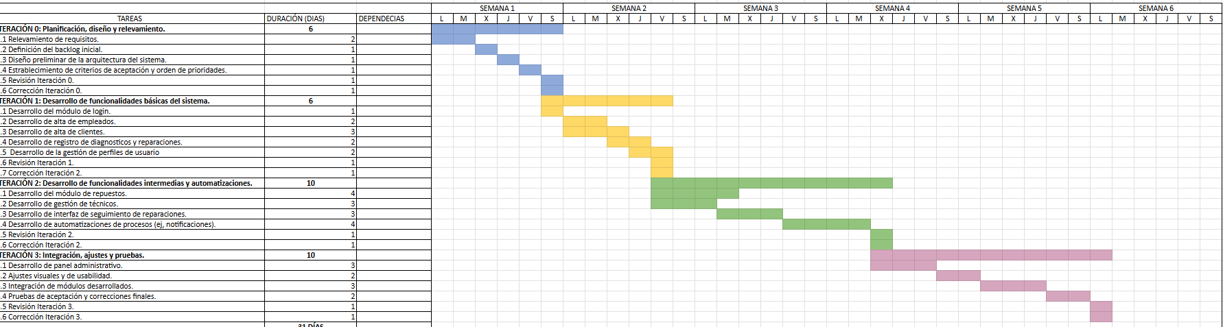
GANTT
Buenas prácticas:
Historias de usuario con criterios de aceptación definidos (Definition of Done): funcionalidad, pruebas, validaciones y documentación.
Evaluación constante al final de cada iteración.
Flexibilidad ante cambios sin comprometer la planificación global.

Slide 13
REQUERIMIENTOS
01
Funcionales
LogIn
RF-LOG-01 - Inicio de Sesión
RF-LOG-02 - Recuperación de contraseña
Perfiles
RF-GP-01 - Gestión de perfiles y permisos del sistema
Empleados
RF-EMP-01 - Gestión de empleados
RF-EMP-02 - Asignación de Perfiles a Empleados
RF-EMP-03 - Notificaciones internas del sistema
Clientes
RF-CLI-01 - Gestión de clientes
RF-CLI-02 - Notificaciones a clientes

Slide 14
REQUERIMIENTOS
01
02
Funcionales
No Funcionales
Diagnostico
RF-DIAG-01 - Gestión de diagnostico
Reparaciones
RF-REP-01 - Gestión de reparaciones
RF-REP-02 - Historial de cambios en reparaciones
Repuestos
RF-REPUESTOS-01 - Gestión de repuestos
Reportes
RF-GR-01 - Generación de reportes del sistema
Desempeño
Usabilidad
Seguridad
Escalabilidad
Adaptabilidad
Auditabilidad

Slide 15
01
REQUERIMIENTOS FUNCIONALES
Identificación del requerimiento: | RF-LOG-01
Nombre del requerimiento: | Inicio de Sesión
Características: | El sistema debe permitir la autenticación de usuarios mediante credenciales únicas y seguras. Además, debe gestionar los errores de inicio de sesión, como credenciales incorrectas, proporcionando mensajes de error claros para guiar al usuario.
Descripción del requerimiento: | El sistema debe permitir el inicio de sesión seguro mediante autenticación de usuarios, utilizando credenciales (usuario y contraseña). Además, debe incorporar medidas adicionales de seguridad, para asegurar la protección de las cuentas de usuario.
Prioridad del requerimiento: Alta

Slide 16
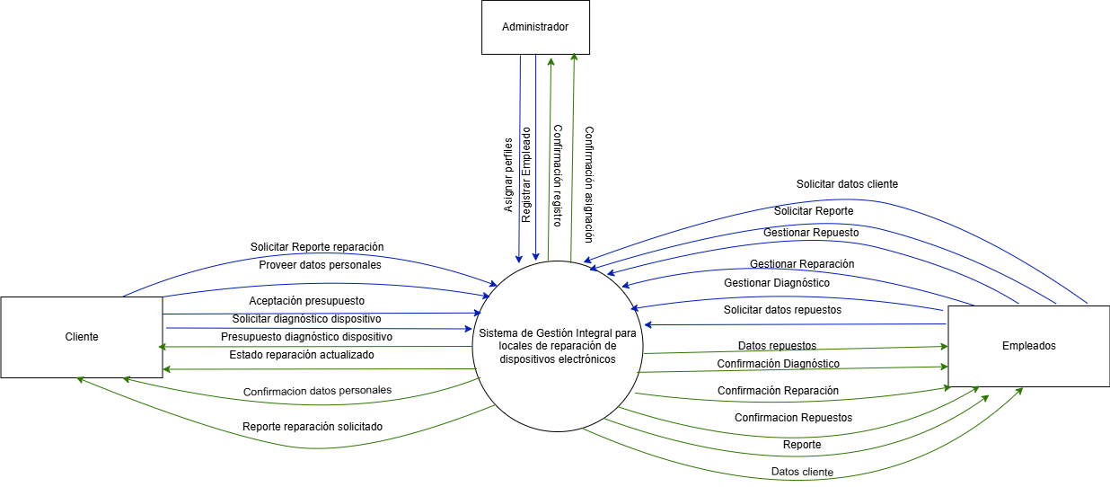
DIAGRAMA DE CONTEXTO

Slide 17
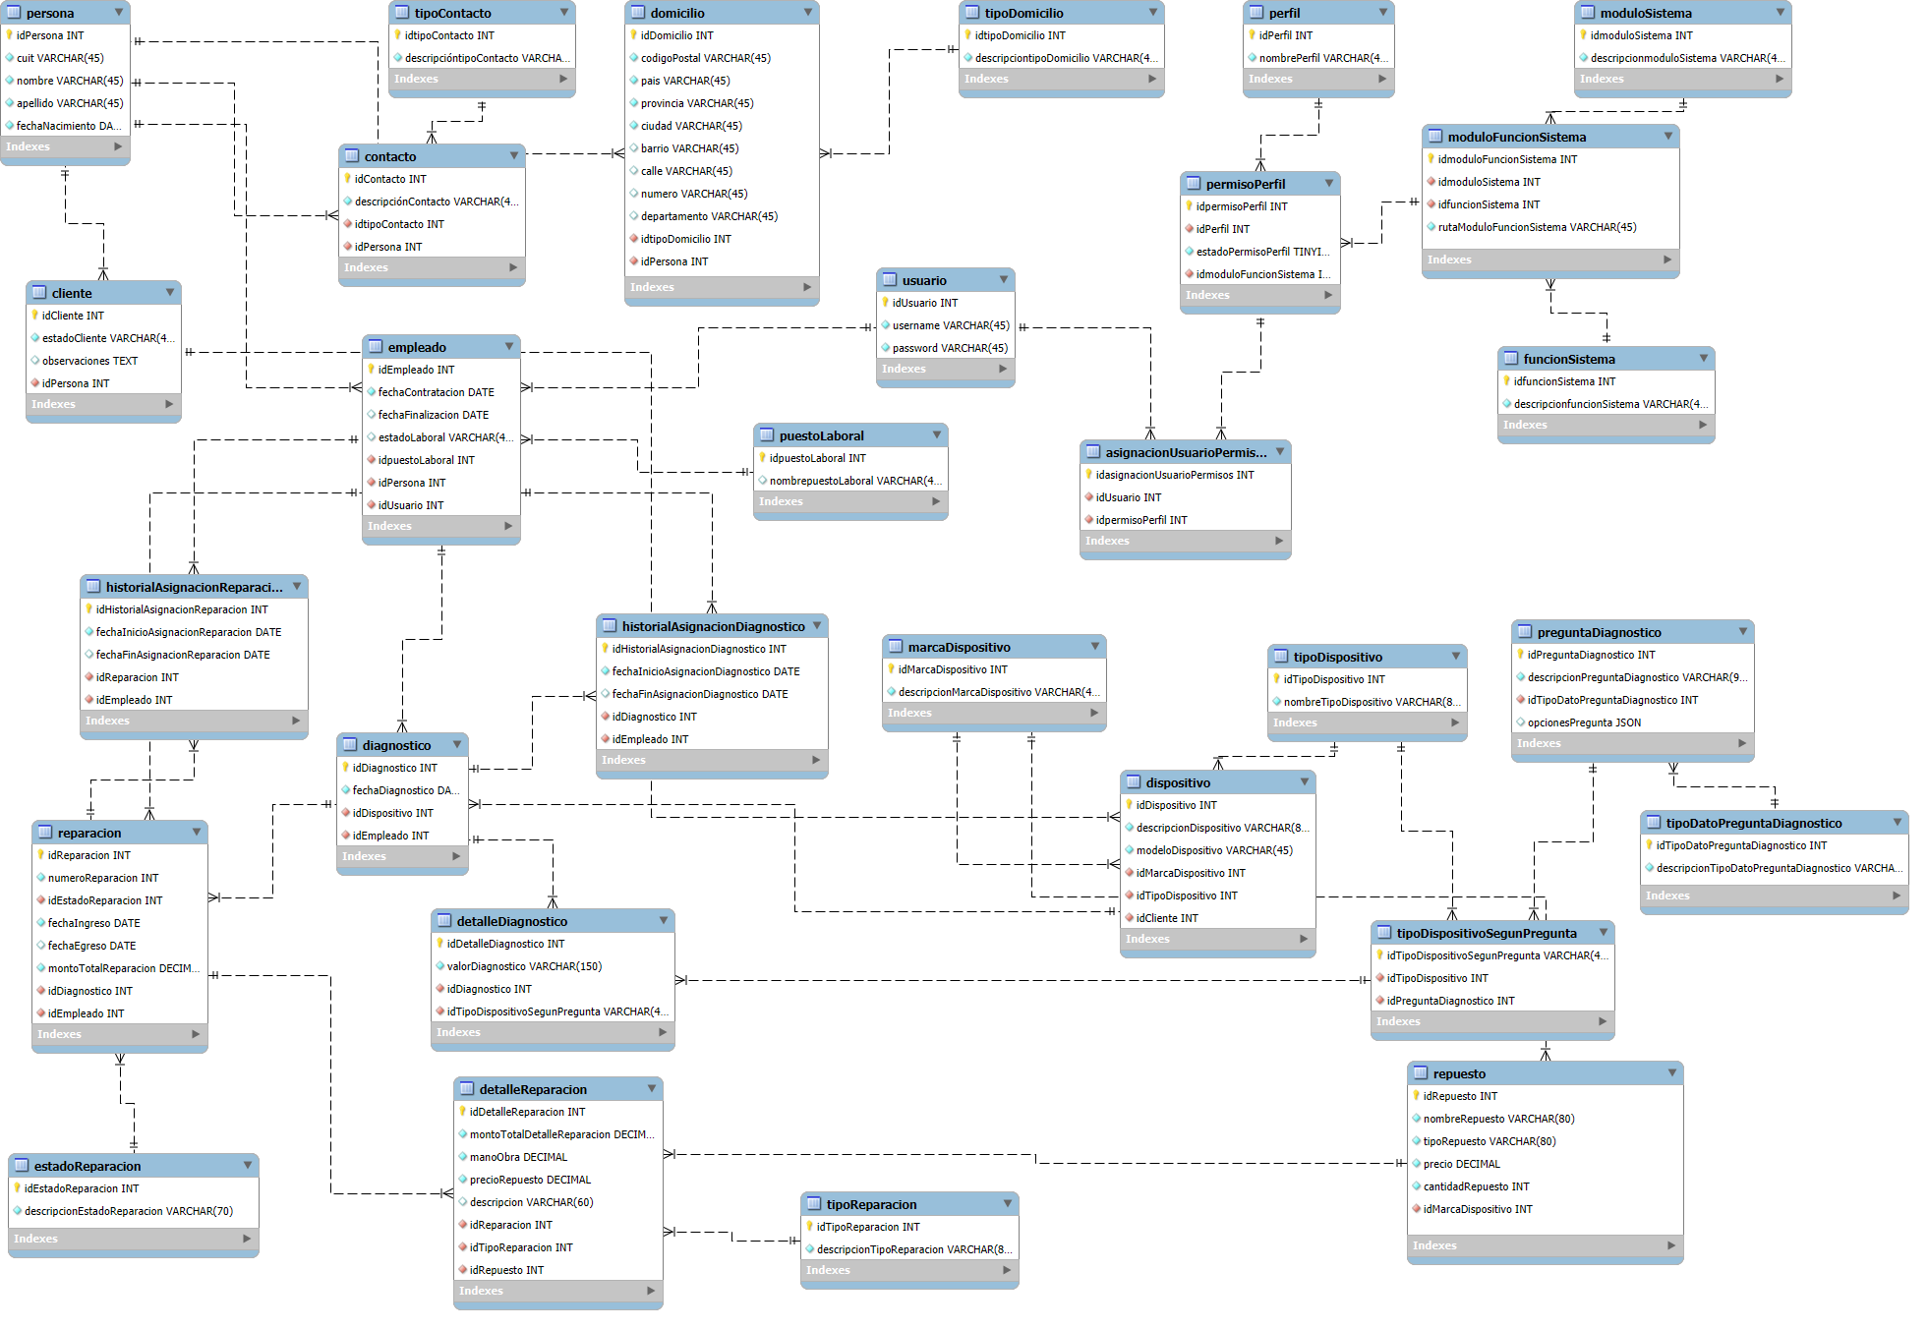
DER
DER

Slide 18
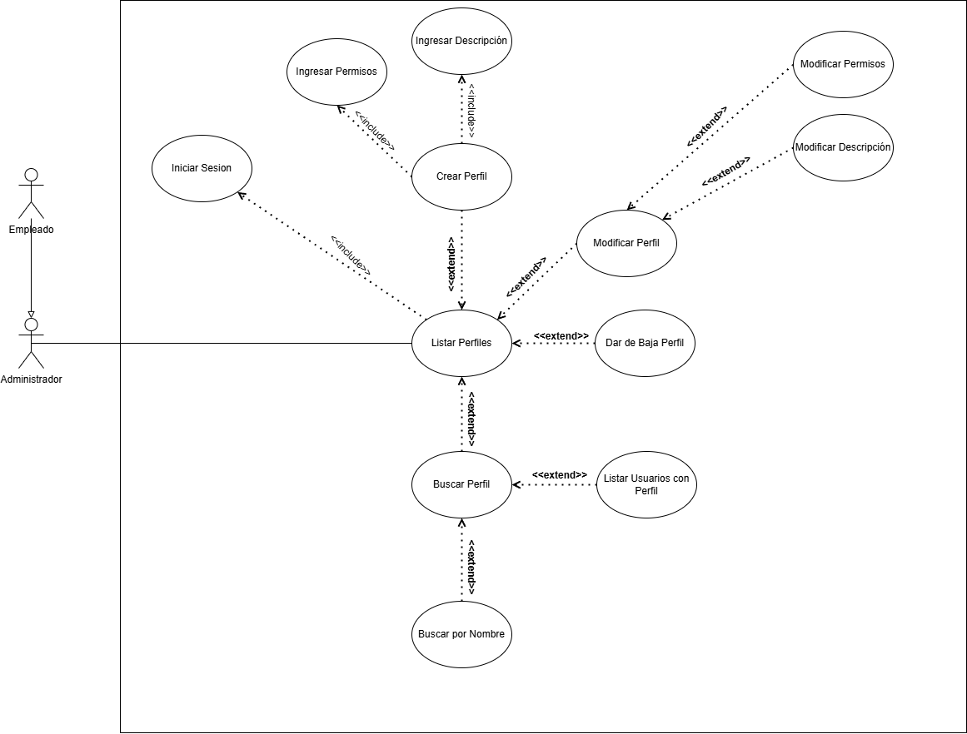
ASIGNACIÓN
DE
PERFILES

Slide 19
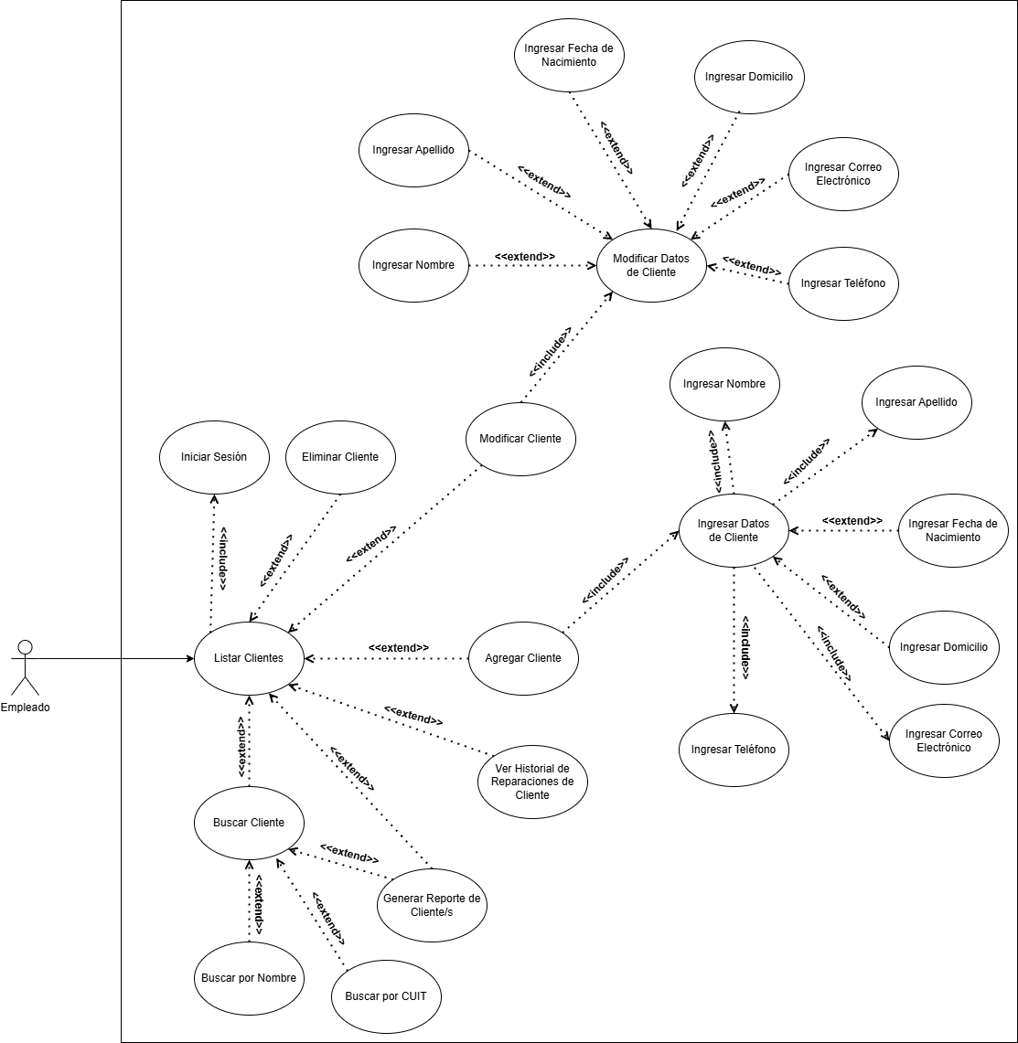
CLIENTES

Slide 20
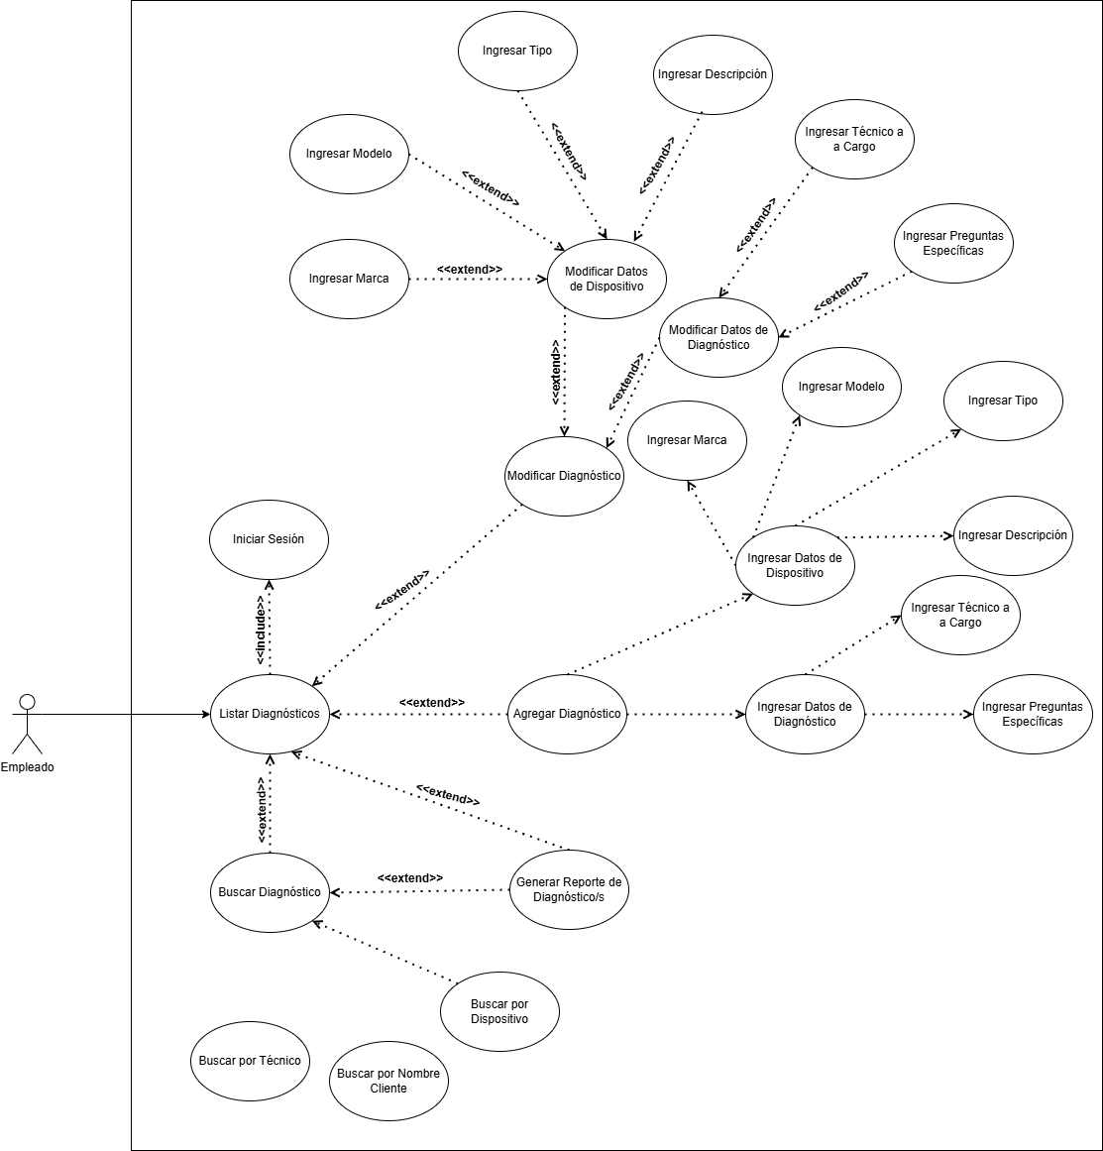
DIAGNÓSTICO

Slide 21
DISEÑO DE INTERFAZ
Enlace: https://app.visily.ai/projects/ea1db0c7-9504-4941-af16-ad86474d3404/boards/1851795

Slide 22
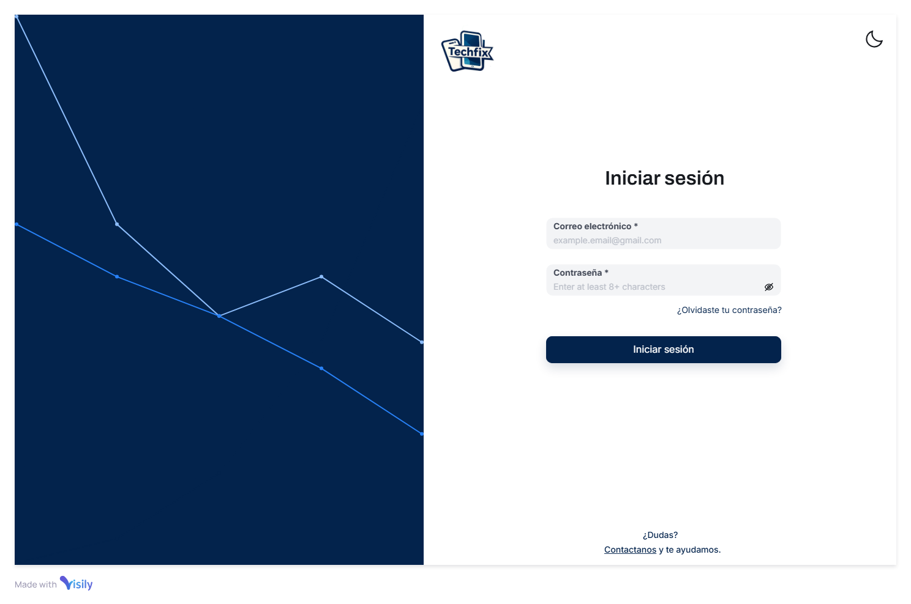
DISEÑO DE INTERFAZ: Inicio de Sesión

Slide 23
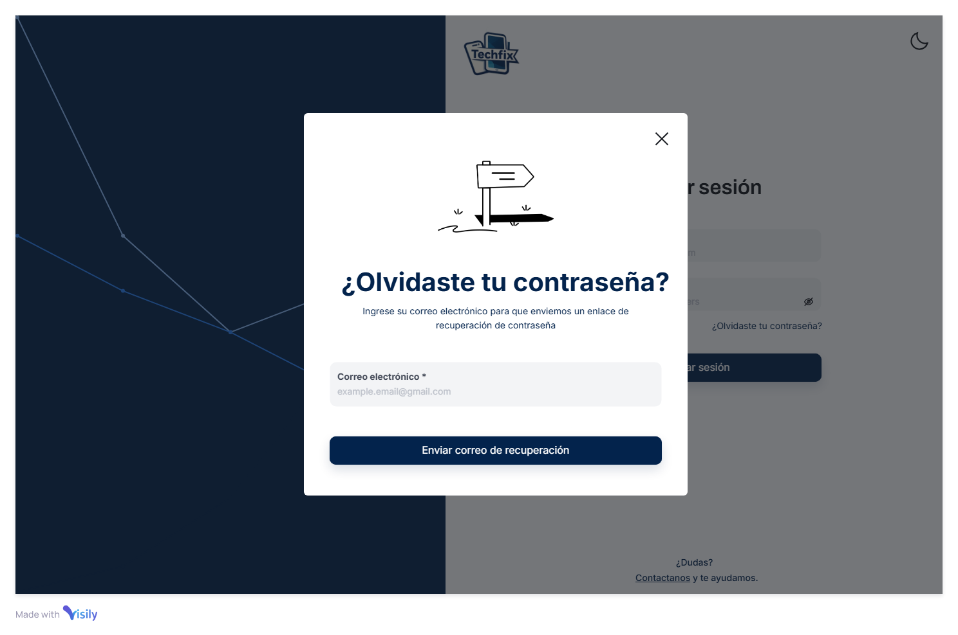
DISEÑO DE INTERFAZ: Pantalla de ¿Olvidaste tu contraseña?

Slide 24
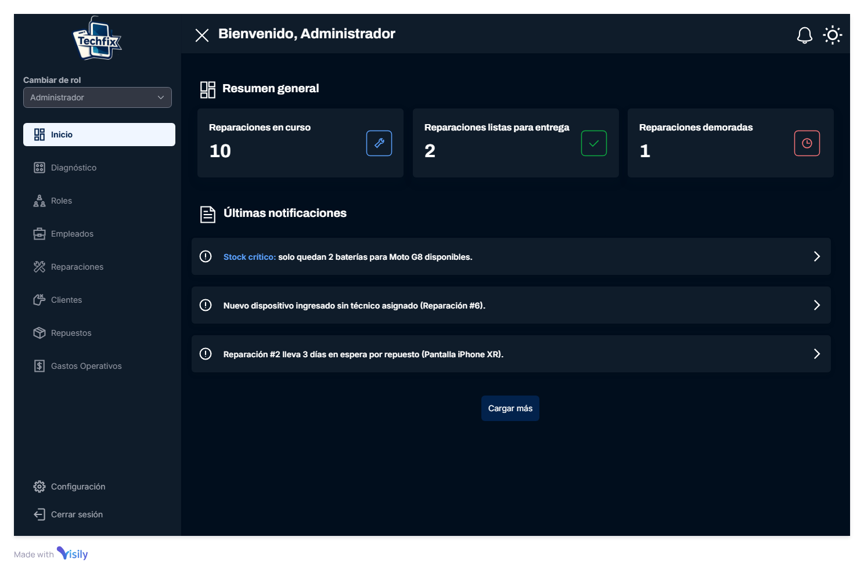
DISEÑO DE INTERFAZ: Pantalla de inicio del administrador en modo oscuro

Slide 25
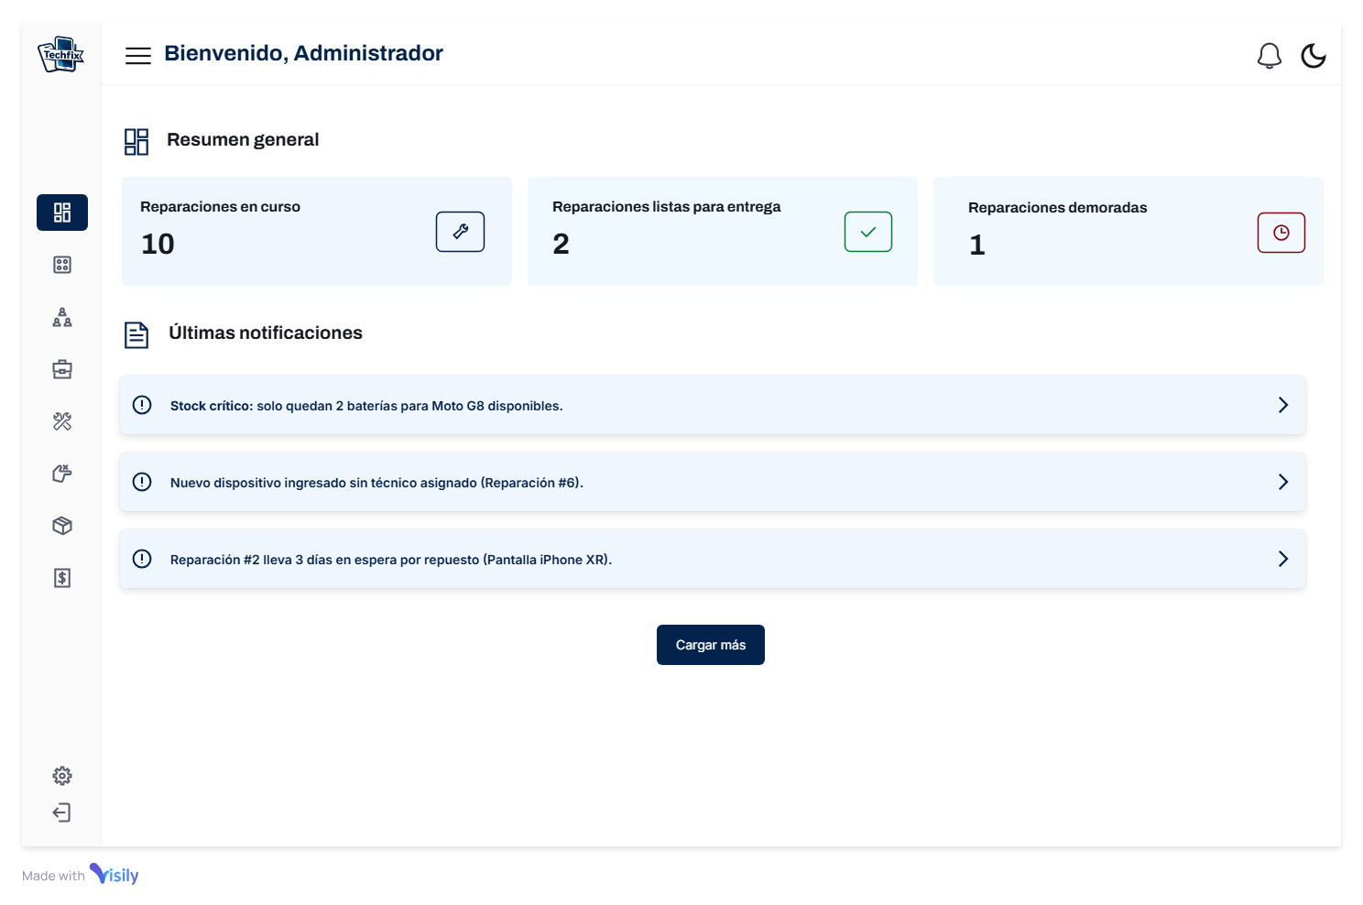
DISEÑO DE INTERFAZ: Pantalla de inicio del administrador con la barra lateral cerrada

Slide 26




TECNOLOGÍAS IMPLEMENTADAS EN EL PROYECTO
React
Tailwind CSS
FastAPI
MySQL
Es un framework de frontend creado por Meta en 2013 para desarrollar interfaces interactivas y dinámicas. Basado en componentes reutilizables y en el Virtual DOM, optimiza el rendimiento y facilita la actualización de la interfaz.
Es un framework de diseño basado en clases de utilidad que aplica estilos directamente en los elementos HTML, evitando CSS personalizado, lo que acelera el desarrollo, optimiza el código y facilita un diseño responsivo.
Es un framework rápido y eficiente para desarrollar APIs en Python. Ofrece tipado estático, soporte asincrónico y documentación automática, además de integrarse fácilmente con bases de datos y sistemas de autenticación.
Es un RDBMS basado en SQL, utilizado por su rendimiento, escalabilidad y seguridad. Compatible con múltiples lenguajes y cuenta con una gran comunidad y documentación.

Slide 27
¡GRACIAS POR SU ATENCIÓN!

